Slide 1
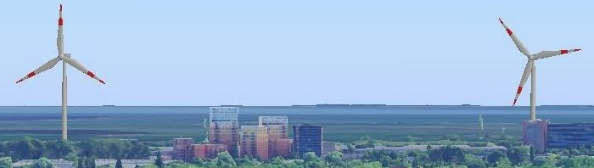
Windalarm Amsterdam Noord
Welkom; we beginnen om 20.00u en eindigen om 21.30u
Camera graag aanzetten als je spreekt
Microfoon op mute, tenzij je spreekt
Gebruik de chat alleen voor vragen aan de sprekers, niet om met elkaar in gesprek te gaan
Wil je iets zeggen; gebruik het “handje”
PowerPoint komt online op www.windalarm.amsterdam → de officiele site van Windalarm
www.noord-verstoord.nl, www.geenwindmolensinlandsmeer.nl en www.windalarm-buitenij.nl → extra sites gemaakt door specifieke bewoners- en initiatiefgroepen gelieerd aan Windalarm

Slide 2
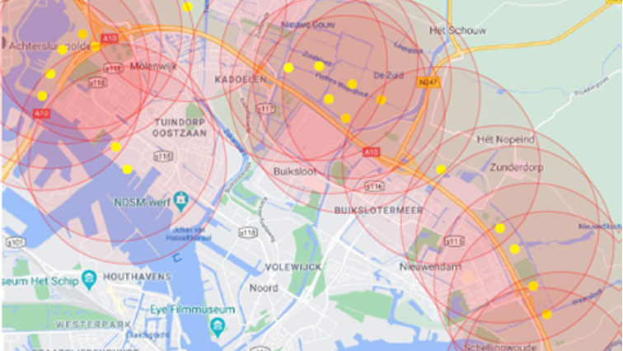
Windalarm Amsterdam Noord
Informatie avond 8 april 2021

Slide 3
Wat willen jullie graag weten?
Gebruik de chat om aan te geven welke vragen jullie (vooraf) hebben

Slide 4
Programma
Introductie en voorstellen sprekers
Korte uitleg over de plannen van de gemeente Amsterdam
Wat zeggen de experts?
Wat wordt er allemaal gedaan vanuit Windalarm (hoofdlijnen)
  Werkgroep Juridisch
  Werkgroep Gezondheid
  Werkgroep Natuur / Flora en Fauna
  Werkgroep Media en Politiek
  Werkgroep Draagvlak en Participatie
Wat kunnen jullie (bewoners en tuinders) doen?
Vragen

Slide 5
Introductie Windalarm

Slide 6

Even voorstellen

Slide 7
Plannen van de gemeente

Slide 8
Uitleg over Windalarm en de plannen
Wat is Windalarm Amsterdam voor organisatie?
Wat doet Windalarm Amsterdam Noord?
Waar komen de plannen vandaan?
  Regionale Energie Strategie (RES)
  Plannen coalitie Amsterdam
  Zoekgebieden Amsterdam
  Potentiële locaties windturbines Amsterdam Noord
  Beslismoment gemeente Amsterdam

Slide 9
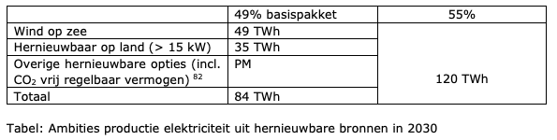
Regionale Energie Strategie (RES)
Klimaatakkoord Parijs 2015
Klimaatakkoord Nederland 2019
  In 2030 Co2 uitstoot 49% minder tov 1990, Nederland pleit in EU voor 55% minder
De RES is een instrument om met maatschappelijke betrokkenheid te komen tot regionale keuzes
Grootschalige energieproductie op land is tenminste 35 TWh dmv RES. Volgens klimaatakkoord wordt daarin onder de bevolking maximaal ingezet op maatschappelijke acceptatie van de energietransitie.
Maar overheden laten de initiatieven voor de duurzame productie voornamelijk over aan de markt!
Doel om alle vergunningen voor 1-1-2025 verleend te hebben om energietransitie voor 2030 mogelijk te maken.

Slide 10
Plannen Amsterdamse coalitie
Routekaart Amsterdam Klimaatneutraal 2050
Zoveel mogelijk duurzame energie opwekken op eigen grond
Concept Regionale Energiestrategie Amsterdam waarin Amsterdam aanbiedt om in 2030:
  50MW wind extra te realiseren in 7 zoekgebieden (bovenop nu al gerealiseerde 66MW = 38 huidige molens)
  en 400MW zonne-energie
In 2030 wordt daarmee 80% van de elektriciteitsvraag van Amsterdamse huishoudens gedekt door zon- en windstroom van Amsterdamse bodem
De Amsterdamse datacenters gebruiken alleen al meer dan 600 MW energie (meer dan de Amsterdamse huishoudens samen)
De Amsterdamse zoekgebieden worden eind mei 2021 vastgelegd in de Regionale Energiestrategie Noord-Holland Zuid

Slide 11
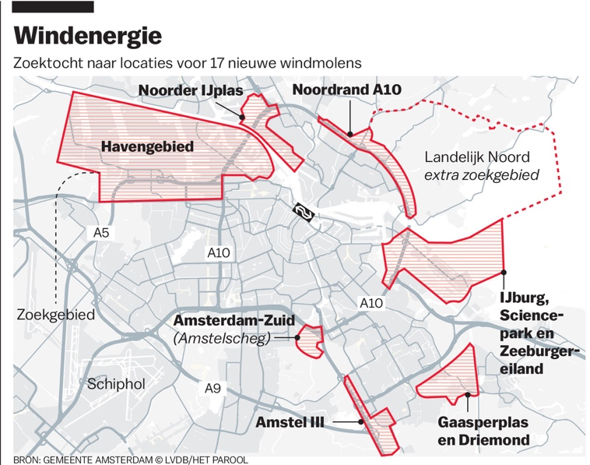
Initiële zoekgebieden Amsterdam

Slide 12
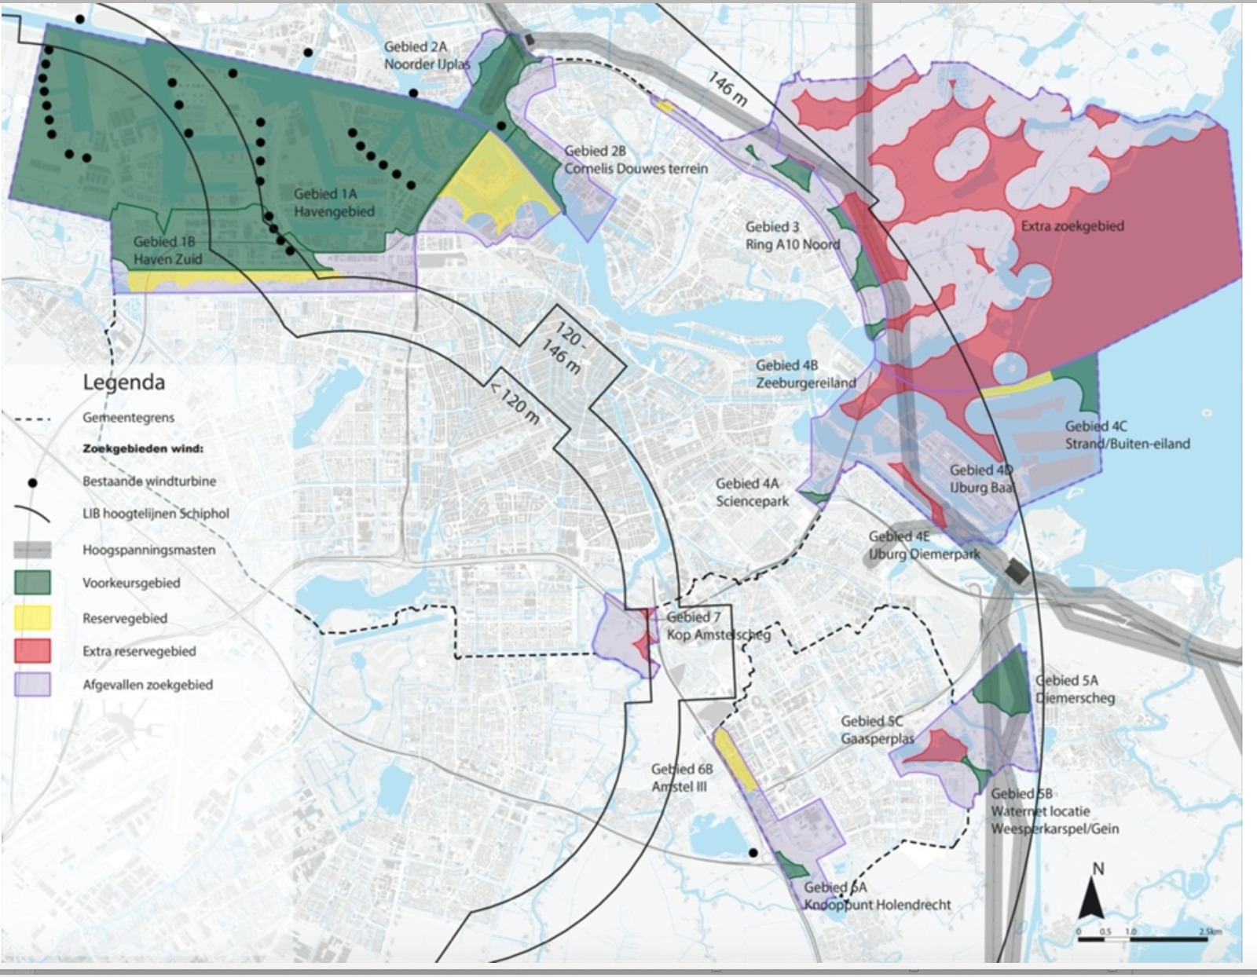
Vernieuwde zoekgebieden
Maart jl. heeft gemeente Amsterdam de zoekgebieden gespecificeerd
Zoekgebieden zijn afgevallen
Aanwijzing van voorkeursgebieden

Slide 13
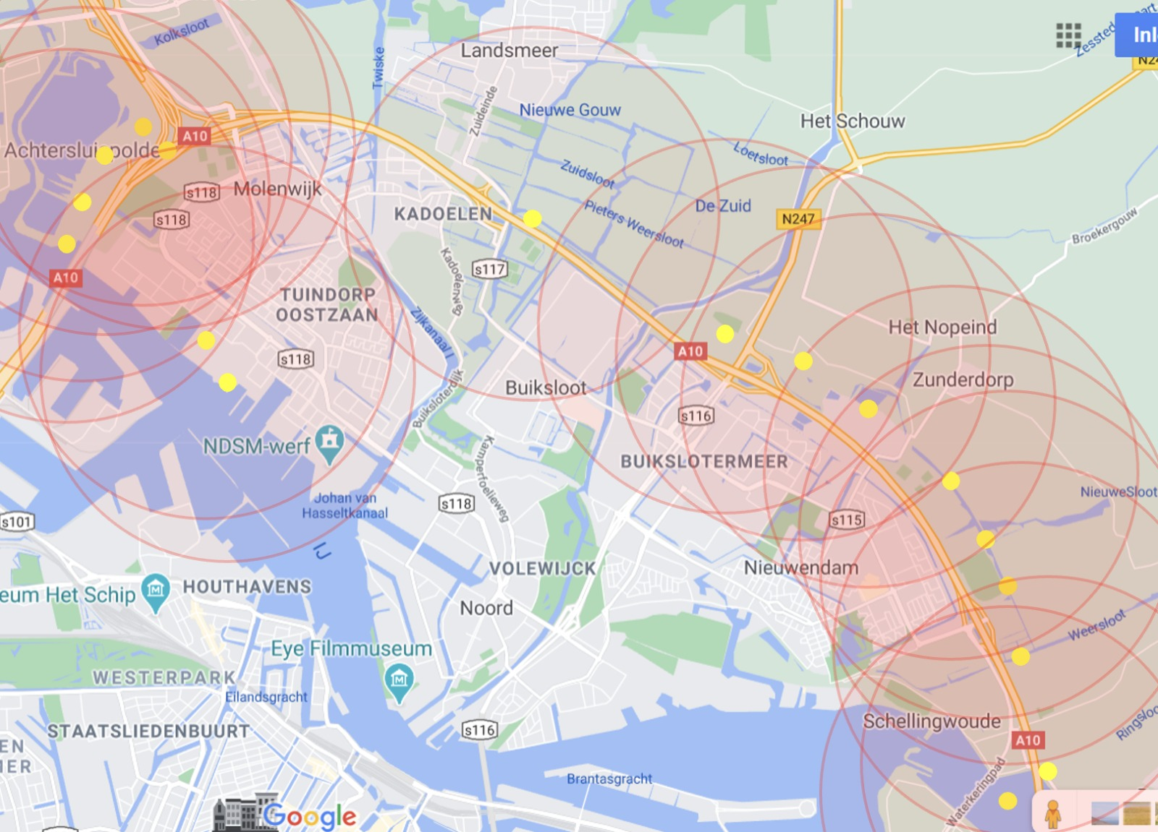
Windturbines Noord
Afbeelding is gebaseerd op eerdere publicaties
Windmolens van in principe 146 meter hoog
Rode cirkels zijn afstand van 1500 meter
(norm geadviseerd in bijv. andere landen en door Jan de Laat audioloog LUMC)

Slide 14
Wat zeggen de experts?

Slide 15
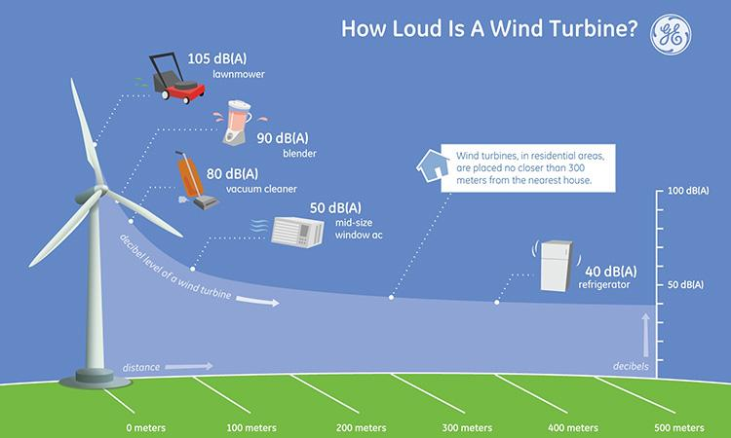
Laagfrequent geluid draagt ver
Jan de Laat – audioloog Universiteit Leiden
Onderzoek naar laagfrequent geluid m.b.t. windturbines
Onderzoek moet nog worden gepubliceerd
Aanwezig bij expertmeeting gemeente
Geeft aan dat geluid ver draagt en de huidige normen te laag zijn
Advies is 10 keer de ashoogte

Slide 16
RIVM rapport
RIVM geeft aan dat niet eenduidig kan worden geconcludeerd dat windturbines ziekmakend zijn
Het is een literatuurstudie en geen onderzoek naar situatie in Nederland
Onderzoek is gebruikt vanuit het buitenland
Een onderzoek vanuit rapport RIVM geeft aanwijzing dat binnen 500 meter gezondheidsklachten aanwezig zijn
Mensen ervaren stress wat op zichzelf al ziekmakend is

Slide 17
Wat wordt er allemaal gedaan vanuit Windalarm (hoofdlijnen)

Slide 18
Windalarm Amsterdam
Amsterdams protest tegen 17 of meer MEGA windturbines van 150-200 meter hoog nabij woonwijken
Wel windturbines vanaf 1500 meter van woonhuizen/wijken en natuur EN niet vanaf 350 meter bij woonwijken of volkstuinen!
Ontstaan in November 2020
Samenbrengen gebieden/buurten in Amsterdam, om tegen de plannen te strijden en samenwerken met omliggende gemeenten
Zorgen om gezondheid Amsterdammers
Behouden van natuur en stadsgezicht in en rondom Amsterdam
Geen politieke achtergrond, maar juist over de partijen heen; voor gezondheid, veiligheid en natuur van Amsterdam!

Slide 19
Werkgroep Juridisch
Waardedaling van huizen (aansprakelijkheidstelling)
Er is jurisprudentie dat woningen in waarde dalen
    Bij bekendmaking van de plannen
    Als ze zijn geplaatst
    Tot 2 kilometer belanghebbende
Gemiddeld 10% waardedaling binnen de straal van 2 km van de woningen in kwestie
Pondera onderzoek
WOB-verzoeken

Slide 20
Werkgroep Juridisch
Wat kunnen we doen?
Bezwaar en beroep bij bestuursrechter en Raad van State: kan in principe alleen tegen beslissing van overheid met direct juridische gevolgen voor burgers. Tegen een beslissingen zoals Omgevingsvisie staat geen beroep open omdat die alleen de gemeente zelf bindt. Bij windmolens betekent dit in feite dat het eerste moment van bezwaar pas komt als de vergunning wordt verleend. Toetsing bezwaar en beroep is marginaal, dus bij voorkeur → geen vergunning.
Civielrechtelijke schadeclaim: een claim voor schade door daling in waarde van woningen rondom windpark kan bij initiatiefnemer worden neergelegd. Kan ook al voor dat een turbine er staat.
Anders: er wordt met advocaat onderzocht naar mogelijkheid om toch tegen vaststelling windgebieden op gemeente of provinciaal niveau op te treden, of anders tegen initiatiefnemers.

Slide 21
Werkgroep Juridisch
Geschatte tijdlijn proces plaatsing windturbines
· 17 mei 2021 – Vergadering Provinciale Staten
· 20 mei 2021 – Laatste FED vergadering gemeente Amsterdam voor vaststelling zoekgebieden
· 26 & 27 mei 2021 - Vaststellen zoekgebieden gemeenteraad Amsterdam
· 31 mei 2021 – Technische briefing RES 1.0 Provinciale Staten
· 3 juni 2021 - Extra commissievergadering; insprekers op de RES 1.0 Provinciale Staten
· 10 juni 2021 - Extra commissievergadering RWK; Inhoudelijke bespreking RES 1.0 Provinciale Staten
· Juni 2021 – Na vaststelling gemeenteraad moet college burgemeester en wethouders (B&W) Amsterdam bij Gedeputeerde Staten (GS) van Provincie NH een ontheffing vragen van windturbine verbod in de provinciale Omgevingsverordening (verzoek inpassingsplan). Draagvlak eis is een belangrijk onderdeel, maar wordt marginaal getoetst. GS maakt ook een integrale afweging met de regels voor o.a. het Bijzonder Provinciaal Landschap, Erfgoederen van uitzonderlijke universele waarde, het Natuurnetwerk Nederland of natuurverbinding en de ruimtelijke inpassing in het landelijk gebied.
· 1 juli 2021 – Vaststellen RES 1.0 door de gemeenteraden, de Provinciale Staten en de algemeen besturen van de waterschappen. De uitkomsten van de RES 1.0 worden vervolgens per gemeente en provincie verwerkt en vastgelegd in hun omgevingsbeleid.
· Juni / juli 2021 – Vaststellen Omgevingsvisie 2050 gemeenteraad Amsterdam waarin zoekgebieden worden verankerd.
· Najaar 2021 – 2025 – Initiatiefnemers mogen aan de slag in de vastgestelde zoekgebieden. Vaststellen “Participatieplan” met omwonenden.
· Eind 2025 – Alle vergunning moeten voor eind 2025 zijn verleend door gemeente Amsterdam
· 2025 – 2030 – Eventuele bouw windturbines

Slide 22
Werkgroep Gezondheid
Raadsadres
Zorgen over ‘onderzoek’ RIVM waaraan de gemeente refereert
  Onderzoek RIVM alleen literatuur buitenland
  Niet vergelijkbaar met ons land
    Verder weg van bewoning
    Kleinere windmolens
  Onderzoek laat zien dat er wel gezondheidsschade is binnen 500 meter van bewoners
  Ondertekend door 100 artsen of paramedici

Slide 23
Werkgroep Natuur / Flora en Fauna
Voorkeursgebieden in groene natuurgebieden
  Hoofdgroenstructuur Amsterdam
  Weidevogelgebied
  Naast natura 2000 gebieden
  Bijzonder Provinciaal Landschap
  NNN gebied
Veel verschillende diersoorten die gevoelig zijn voor windturbines
  Rode lijst dieren
  Roofvogels, uilen, reigers, meeuwen, lepelaar, vleermuizen, etc.
  Weidevogels
  Trekvogels
Aandacht voor gevraagd d.m.v. raadsadres
Veel tuinparken liggen in of aan het groen

Slide 24
Werkgroep Media en Politiek
Groep bewoners die in contact staan met de media en politieke partijen:
  Actief uitzetten van informatie naar media
  In dialoog met lokale politiek om te ondersteunen in vragen en informatie
Acties om aandacht te vragen voor plannen:
  Demonstratie museumplein (geweest)
  Actie 24 april a.s. botenactie
  1 mei actie Zuid Oost
  8 mei a.s. landelijke actie

Slide 25
Werkgroep Draagvlak en Participatie
Gemeente Amsterdam geeft aan dat er draagvlak is onder de burgers
  Onderzoek is gedaan d.m.v. een steekproef
  Geen heldere informatie bij de vraagstelling
  Dag na onderzoek publicatie onderzoek norm van 600 meter aangepast naar 350 meter (door de provincie Noord-Holland)
  In vrije velden geven inwoners aan dat ze willen dat er ruime norm wordt genomen van bewoning en niet in natuur
Onderzoek is niet representatief om plannen te ondersteunen

Slide 26
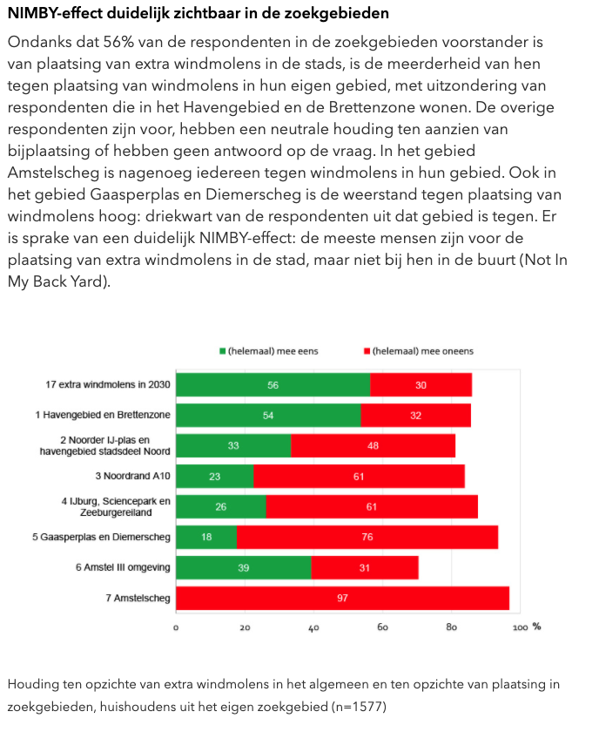
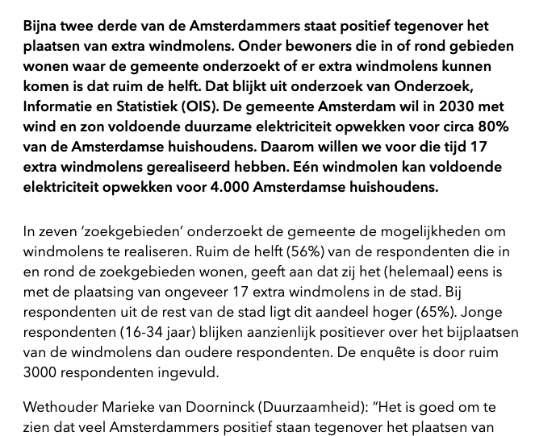
Draagvlakonderzoek Gemeente Amsterdam waarin 2/3e ‘voor’ wordt bestempeld en waarbij de gemeente inwoners framed als NIMBY

Slide 27
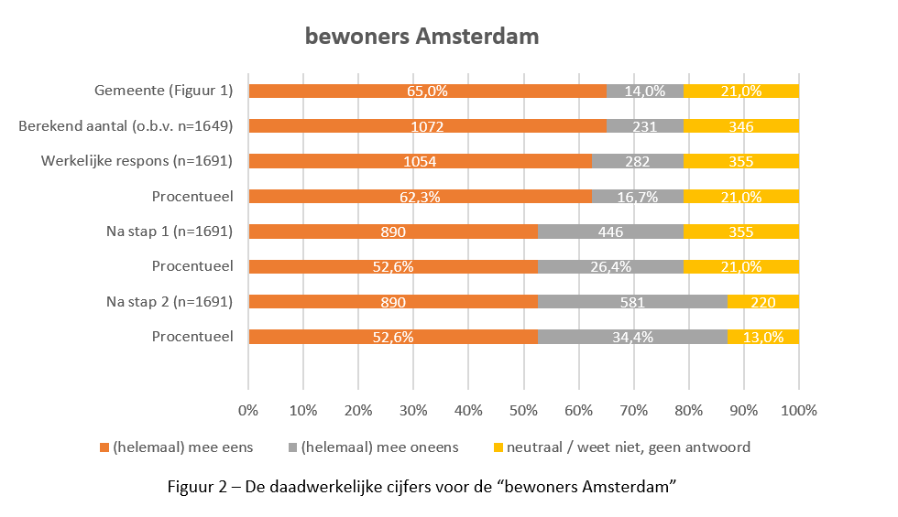
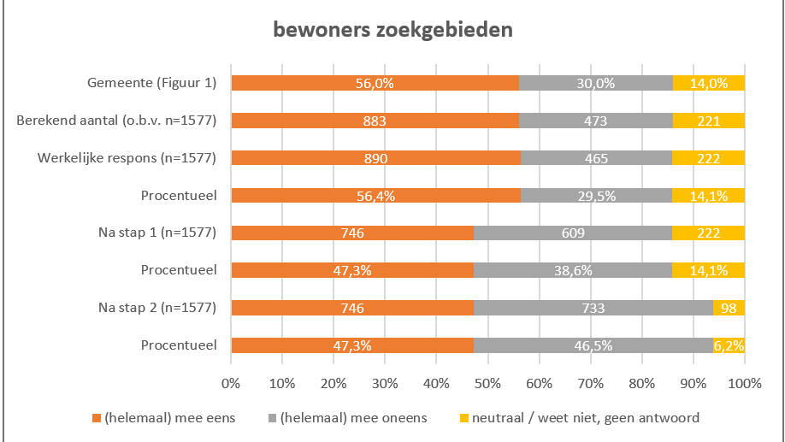
Werkgroep Draagvlak en Participatie

Slide 28
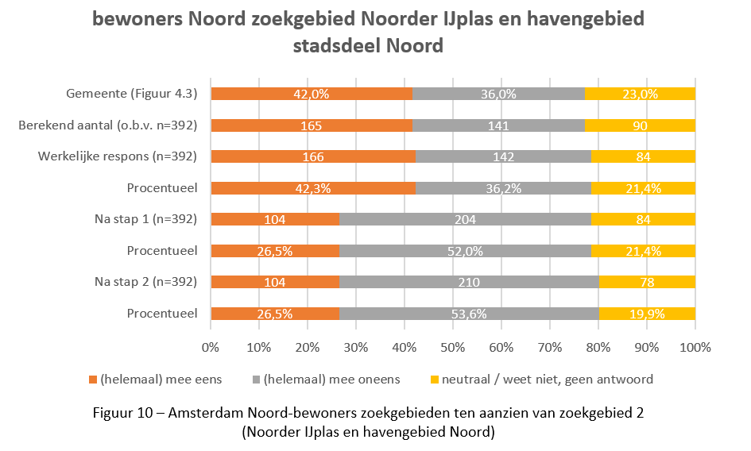
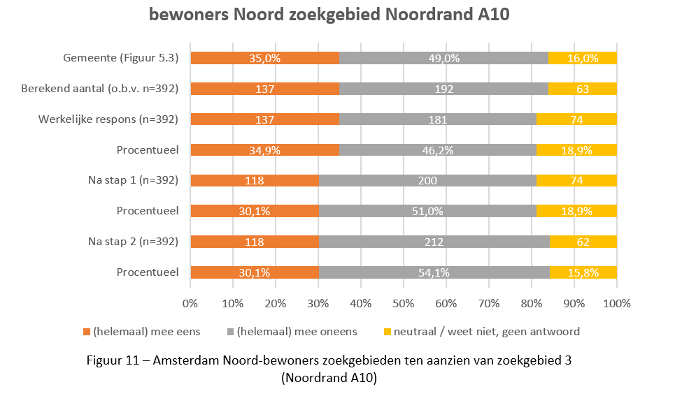
Werkgroep draagvlak en participatie

Slide 29
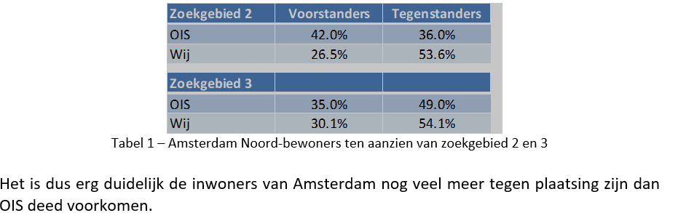
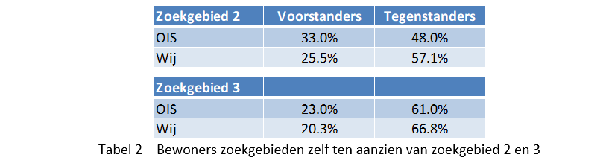
Werkgroep Draagvlak en Participatie

Slide 30
Wat zeggen de buurgemeenten?
Buurgemeenten zeggen volmondig NEE
Landsmeer, Oostzaan en Zaandam zeggen NEE tegen windturbines op en langs hun grond. Zij willen de mogelijkheid houden om te bouwen
Landsmeer leidt een initiatief om de Provincie Noord-Holland op te roepen Amsterdamse buurgemeenten te beschermen

Slide 31
Wat kunnen jullie doen?

Slide 32
Wat kunnen jullie doen?
Algemeen:
Petitie tekenen
Protest mail aan de raadsleden schrijven
Doneren om actie te voeren
Actief binnen Windalarm Amsterdam / kerngroep Noord?
  Zet je eigen expertise in
  Of verdiep je in een onderwerp en wordt expert
Facebook, Twitter, Linkedin en andere media
Inspreken stadsdeelcommissie vergaderingen en raadscommissie FED vergaderingen. De politiek moet inzien dat er in feite geen draagvlak is en dat er terechte gezondheidszorgen zijn die eerst moeten worden onderzocht (voorzorgsbeginsel)
Protest mail aan provincie Noord-Holland
Verzoek aan alle tuinders: diersoorten (vooral vogels en vleermuizen) melden in Nationale Databank Flora en Fauna en/of via andere kanalen
Amsterdam Noord:
Ondersteunen van acties
Folders Windalarm Amsterdam Noord verspreiden

Slide 33
Belangrijke websites
Windalarm Amsterdam | https://windalarm.amsterdam/
Klimaatakkoord | https://www.klimaatakkoord.nl/
RES Amsterdam | https://www.amsterdam.nl/bestuur-organisatie/werkmap/ons-beleid/ambities-uitvoeringsagenda-2019/gezonde-duurzame-stad/klimaatneutraal/regionale-energiestrategie-duurzame/
Noord Hollandse Energie Regio | https://energieregionhz.nl/
Documenten NHER | https://energieregionhz.nl/documenten
YouTube animatie windturbines Amsterdam Noord | https://youtu.be/4b27hODXtkY
EenVandaag – Jan de Laat | https://eenvandaag.avrotros.nl/item/windmolens-steeds-krachtiger-en-te-vaak-dichtbij-woonwijken-terwijl-dat-helemaal-niet-nodig-is/

Slide 34
Vragen?

Slide 35
Contact/informatie
Windalarm Amsterdam & Windalarm Amsterdam Noord
  https://windalarm.amsterdam/
  https://windalarm.amsterdam/Amsterdam-Noord
Noord@windalarm.amsterdam
Of neem contact op via een van de vele Windalarm telegram groepen die er zijn. Volg dan deze instructies:
      Klik op deze link https://t.me/joinchat/QPmCoHxxXjo0N2E0
      Kies vervolgens de download Telegram optie als je de app nog niet hebt.
      Voer je telefoonnummer in. (verplicht)
      De rest wijst zich vanzelf.
      In deze app staan ook de links naar andere groepen (scrol naar boven)

